Slide 1

«История человека
в истории страны.»

Slide 2
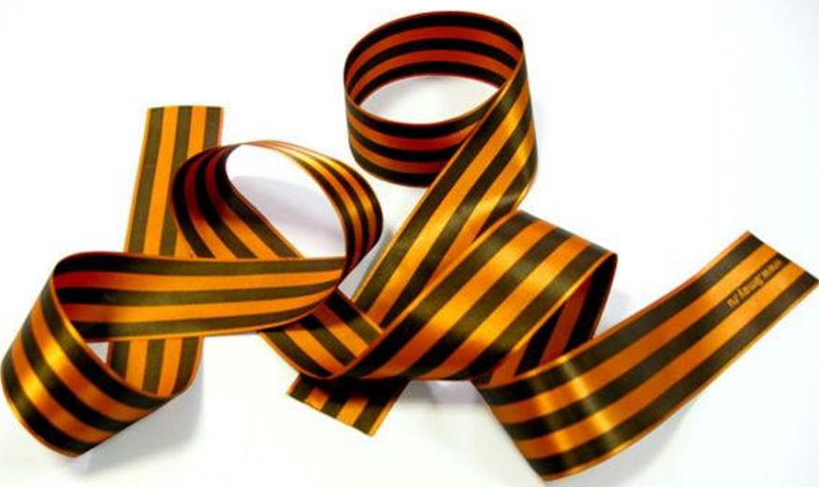
Цель работы:
-в своей работе я хочу проследить связь истории нашей Родины с историей жизни моего прадедушки Скорнякова Василия Петровича.

Slide 3
Задачи работы:
-анализируя старые фотографии конца 1940- х годов, познакомится со страницами истории моей семьи.
- систематизировать знания об истории жизни моего прадедушки.
-показать историю семьи
Скорнякова Василия Петровича, как часть истории России.

Slide 4
Скорняков
Василий
Петрович

Slide 5
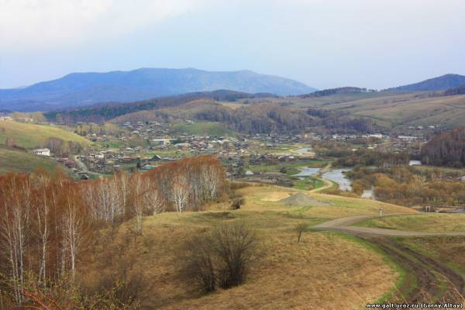
Родился Василий Петрович 19 марта 1926 года в деревне Вершина – Бащелак Чарышского района Алтайского края.

Slide 6
Деревня ни чем не отличалась от тысяч русских деревень. Семья Василия вступила в колхоз, и его отец, Петр Федорович возглавил колхоз. Работали, как и другие односельчане.
Мать, Ульяна Ивановна, была дояркой. Кроме Василия в семье было ещё четыре старшие дочери.

Slide 7

Учился в Мало – Бащелакской школе. Когда началась война Василию было всего 15 лет. Окончил всего 6 классов. Мужчин забрали на фронт, помогал , работая в колхозе.

Slide 8

В 17 лет (12 ноября 1943 года) Василий Петрович, был призван в ряды
Советской Армии на борьбу с фашистскими захватчиками.

Slide 9
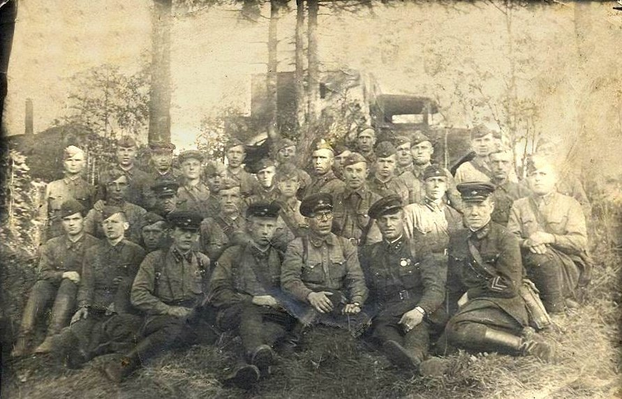
Военную присягу принял 12 декабря 1943 года. Воевал на Ленинградском фронте в 381 гвардии стрелковом полку, рядовым стрелком в/ч 51042.

Slide 10
В июне 1944 года присвоено очередное воинское звание ефрейтора.

Slide 11
В ноябре 1945 года
Василию Петровичу присвоили звание гвардии младшего сержанта. Во время войны был дважды ранен. Победу встретил в госпитале города Ленинграда.

Slide 12
Друзья - однополчане

Slide 14
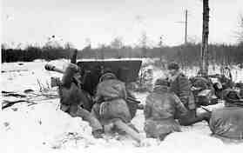
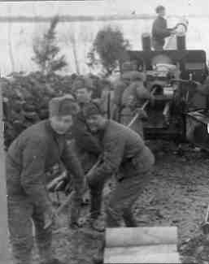
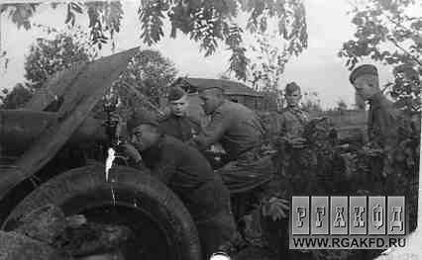
Суровые военные будни.

Slide 15
Уволен в запас на основании постановления Совета Министров Союза ССР от
28 января 1950 года в звании гвардии сержант.

Slide 16
Василий Петрович был награжден:
Медалью «За победу над Германией» 9 мая 1945 г.
Медалью «За отвагу»
Медалью «За боевые заслуги»
Медалью «30 лет Советской Армии и
Флоту» 22 февраля 1948 г.
Орденом «Отечественной войны ll степени»
Нагрудный знак «Гвардия» и многими «Юбилейными» медалями, в мирное время медалью «Ветеран труда» в феврале 1986 г.

Slide 17
